Slide 1

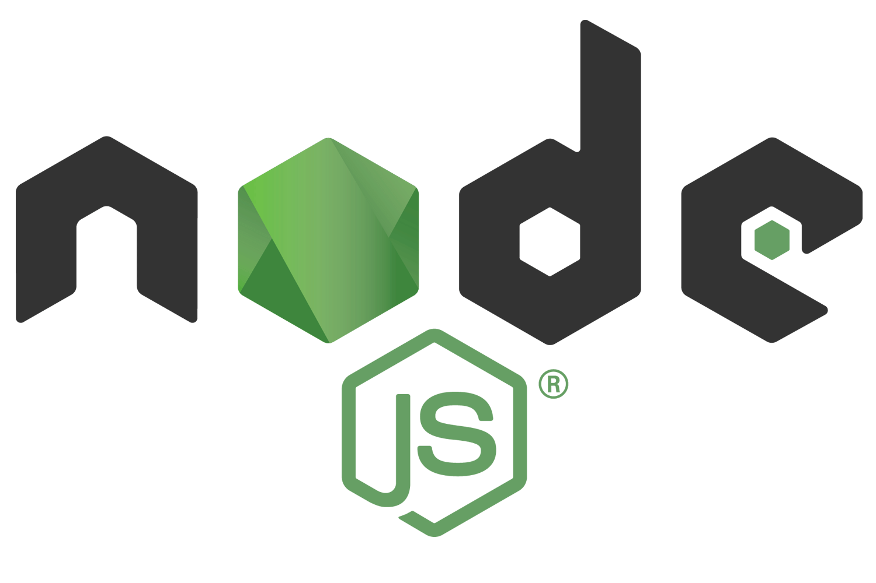

Middleware
Žarković Nikola

Slide 2

Image - specifikacija
Prilikom rada sa Docker Image-ima pogotovo onima koji se nalaze na DockerHub-u, ne postoji univerzalan način kako se sa određenim image-om radi već je potrebno izlistati opis repozitorijuma i načine korišćenja image-a.
Domaći zadatak: Pogledati opis oficijelnog MongoDB kontejnera na DockerHub-u i opis NodeJS kontejnera.
https://hub.docker.com/_/node
https://hub.docker.com/_/mongo
Pogotovo kod MongoDB kontejnera obratiti pažnju na Environment Variable

Slide 3
Environment Variables
Najčešće se određena podešavanja kontejnera rešavaju pomoću Environment varijabli. Tako, recimo, u okviru MongoDB baze, pomoću ENV varijable možemo setovati baznog (root) user-a i njegov password.
Kod nekih Image-a poput MySQL baze, image uopšte nije moguće pokrenuti dok mu se ne nasetuju parametri vezani za autorizaciju root usera nad bazom.
Kod image-a poput IBM/MQ i IBM/IIB, kontejner nije moguće pokrenuti dok mu se kroz environment varijable ne postavi da smo saglasni sa načinom licenciranja odnosno da smo saglasni da image koristimo u development svrhe.
Info: IBM repozitorijum na DockerHub-u je (https://hub.docker.com/u/ibmcom)
IIB: https://hub.docker.com/r/ibmcom/iib
MQ: https://hub.docker.com/r/ibmcom/mq
ODM: https://hub.docker.com/r/ibmcom/odm
WAS-Liberty: https://hub.docker.com/r/ibmcom/websphere-liberty
WAS Traditional: https://hub.docker.com/r/ibmcom/websphere-traditional

Slide 4
Environment Variables
Env varijable mogu se u okviru kontenera setovati na dva načina:
Prilikom kreiranja Image-a definišemo ENV varijable pomoću „ENV“ direktive tj. stanza-e u Dockerfile-u
Prilikom pokretanja kontejnera dodavanjem argumenta –e odnosno --env
Način broj 2 ima veći prioritet, tako da, ukoliko specificiramo isto ime varijable kao što je definisano u koraku br. 1, zapravo vršimo override.
Dobro je da određene default vrednosti setujemo na nivou Image-a a potom da ih pregazimo u slučaju pokretanja kontejnera.
$ docker container run –d –p 80:80 –e MYENV=HELLO nginx:latest

Slide 5
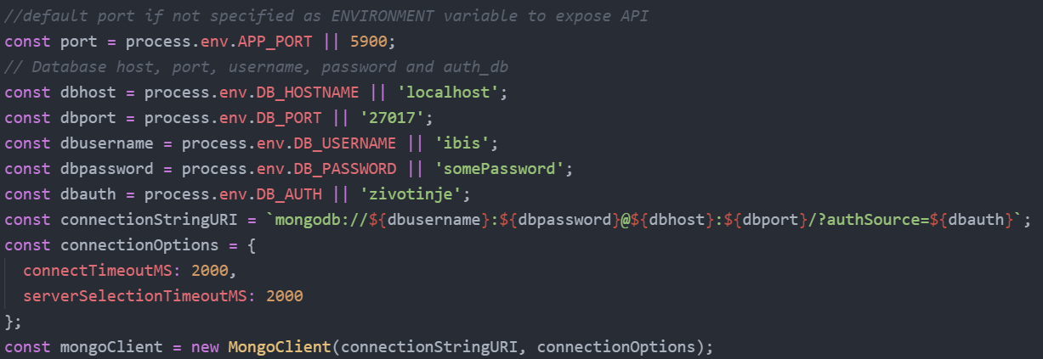
Aplikacija
NodeJS aplikacija koristi mehanizam čitanja Environment varijabli za potrebe konfigurisanja Connection String-a za kačenje na MongoDB bazu.

Slide 6
Docker Secrets
Mehanizam prosleđivanja senzitivnih podataka u kontejner!
Može da se koristi samo uz Docker-Compose CLI tool (plugin za Dockera) ili kroz korišćenje Docker Swarm orkestratora.
Generišu se tajne (Secrets) na nivou Container Engine-a, a potom se pomoću simboličkog imena unutar kontejnera pristupa skrivenim podacima.

Slide 7
Dockerfile
WORKDIR setujemo „radni direktorijum“ u okviru kontejnera. Sve relativne putanje su u odnosu na ovaj kontejner.
COPY kopiramo sa lokalne mašine u kontejner (odnosno image).
.dockerignore file - lista fajlova koje ne želimo da kopiramo u image/kontejner.
EXPOSE definisanje portova koje hoćemo da „otvorimo“ tj. expose-ujemo sa kontejnerske strane
CMD entrypoint komanda (defaultna komanda koja se izvršava prilikom pokretanja kontejnera – MORA POSTOJATI Definisana (nekad i u okviru Base Image-a).

